Slide 1
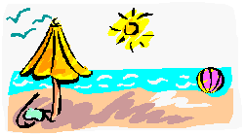

Помните! Человеку должно быть всегда тепло и радостно.
И, конечно, летом загорайте. Но не забывайте про важные правила.
Какие?

Slide 2
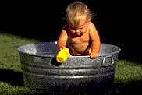
Чистота – залог здоровья!

Slide 3
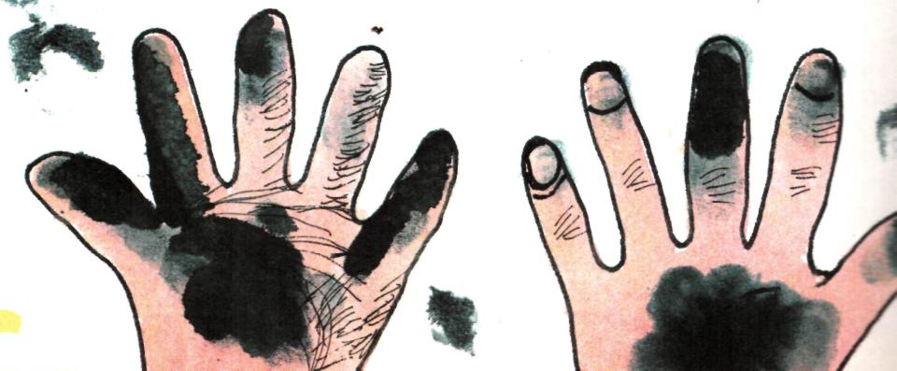
От всякой работы руки становятся грязными. И ничего тут нет страшного. И это даже хорошо, что от работы руки пачкаются. Хуже, когда мальчик или девочка растут белоручками.
Но после любой работы соблюдай простое правило: испачкал руки — вымой их. Если у человека грязные руки, то на них и со стороны смотреть противно, да и заболеть можно.
.

Slide 4

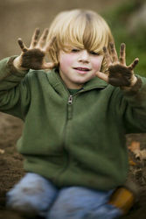
Там, где грязь, живут микробы.
Мелкие — не увидать.
Их, микробов, очень много,
Невозможно сосчитать.

Slide 5
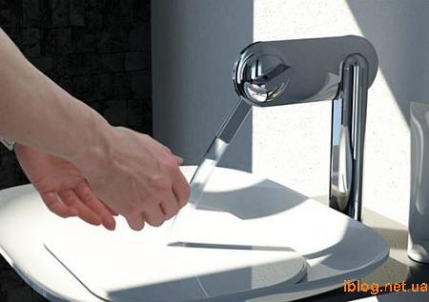
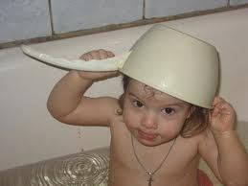
Частое мытье рук для современного человека не просто признак хорошего воспитания и аккуратности. Эта несложная процедура способна защитить от опасных заболеваний, ведь именно через грязные руки микробы-возбудители попадают в наш организм.

Slide 6
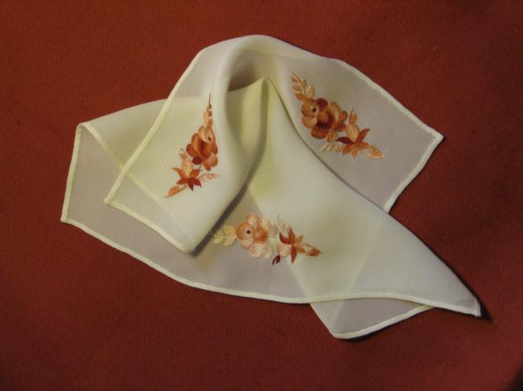
Если мы будем коротко стричь ногти, под ними не будет черной каемки грязи и, конечно, бактерии содержащиеся в ней, не попадут к нам внутрь, и мы не будем болеть
Тоже самое можно сказать о носовом платочке. Он необходим при кашле и чихании. Надо отворачиваться и прикрываться им, чтобы микробы не летели на товарищей.

Slide 7


Чистые загадки.

Slide 8
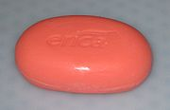
Гладко, душисто,
моет чисто,
Ускользает, как живое,
Но не выпушу его я.
Белой пеной пенится,
Руки мыть не ленится.

Slide 9
Хвостик из кости,
На спине - щетина.

Slide 10
Лег в карман и караулит
Рёву, плаксу и грязнулю,
Им утрет потоки слез,
Не забудет он про нос.

Slide 11

И в жару, и в гололед
Захочу - и дождь пойдет,
Зашумит над головой,
Дождь придет ко мне домой.

Slide 12
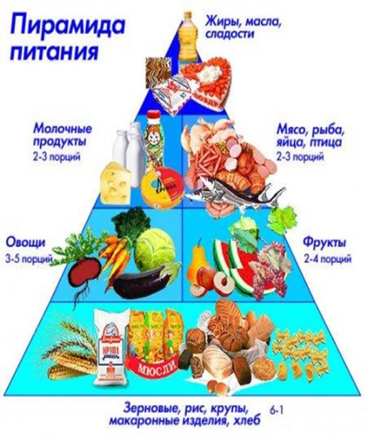
ПРАВИЛЬНОЕ ПИТАНИЕ
Стабильная работа всего организма, быстрое и правильное протекание процессов обмена в системе пищеварения – залог и гарантия крепкого здоровья и высокого иммунитета.

Slide 13

Ешьте овощи и фрукты.
Ешьте овощи и фрукты-
Это лучшие продукты.
Вас спасут от всех болезней.
Нет вкусней их и полезней.
Подружитесь с овощами,
И с салатами и щами.
Витаминов в них не счесть.
Значит, нужно это есть!

Slide 14
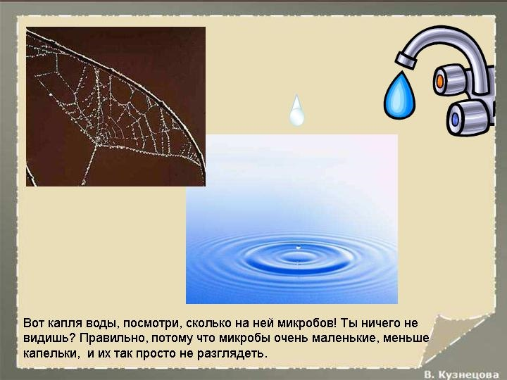
Вот капля воды, посмотри, сколько в ней микробов! Ты ничего не видишь? Правильно, потому что микробы очень маленькие, меньше капельки, их так просто не разглядеть.

Slide 15
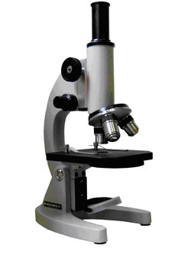
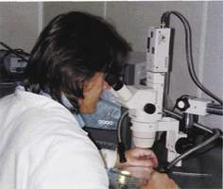
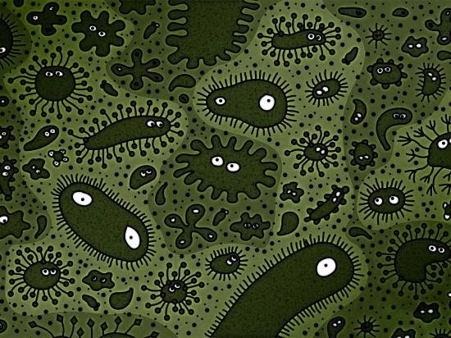
Среди микробов есть наши друзья и враги. С теми и другими мы должны научиться правильно себя вести, чтобы оставаться здоровыми. Микробы – друзья и враги человека, поэтому следует быть крайне осторожными.
Размер микробов – друзей и врагов человека составляет от тысячных до миллионных долей миллиметра, рассмотреть их можно только под микроскопом.

Slide 16
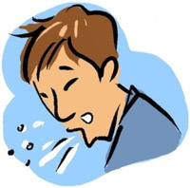
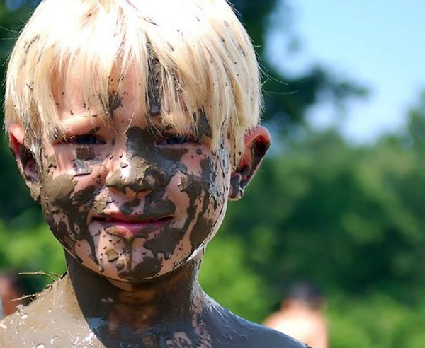
Мельче комаров и мошек
В много-много тысяч раз.
Тьма невидимых зверушек
Жить предпочитает в нас.
Бактерии живут на коже, слизистых оболочках, в органах пищеварительной системы, выполняя роль наших помощников и защитников.
«Вредные» микробы – также чувствуют себя в нашем теле весьма комфортно, а при ослаблении иммунитета и вовсе «распоясываются», провоцируя различные заболевания.

Slide 17
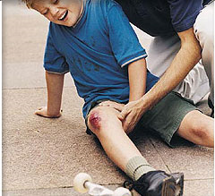
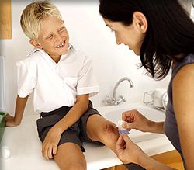
Всем известно, что при царапинах и порезах нужно смазать рану дезинфицирующим веществом: спиртом, перекисью водорода или йодом, чтобы не оставить микробам шансов.

Slide 18
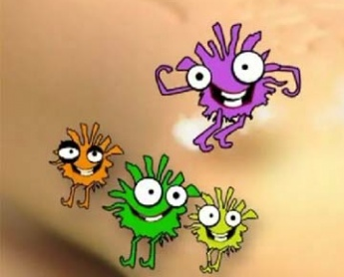
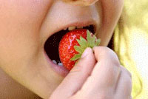
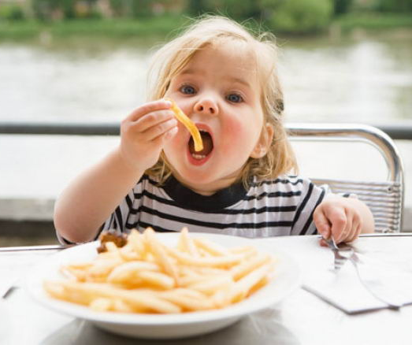
Если грязными руками
Кушать или трогать рот,
Непременно от микробов
Сильно заболит живот.

Slide 19
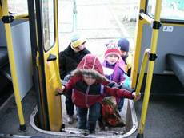
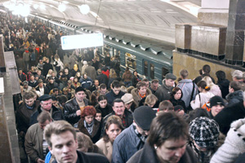
В местах скопления людей (общественный транспорт, супермаркеты, концертные залы и кинотеатры) количество микробов доходит до 300 тысяч на один кубический метр.

Slide 20

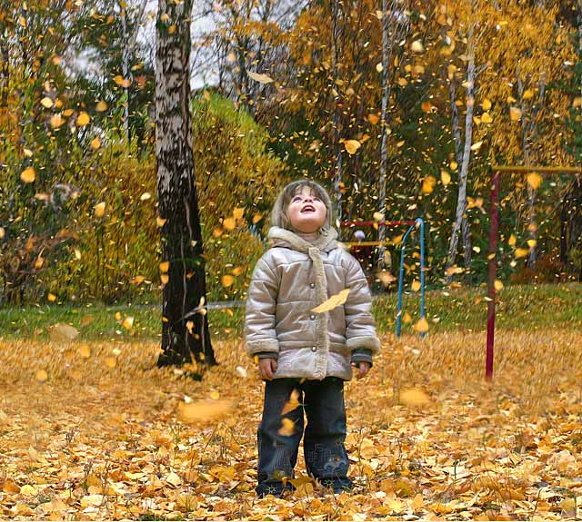
На открытом воздухе микробов значительно меньше, поэтому очень полезно гулять на свежем воздухе в лесу, в парке.

Slide 21
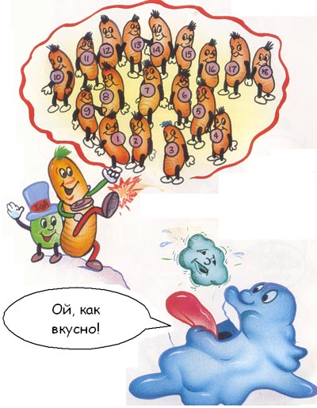
Большинство людей уверены, что от микробов — один вред и их нужно стремиться уничтожать всеми доступными средствами: начиная с мытья рук и заканчивая обработкой каждого квадратного сантиметра квартиры.
Но это не так - есть много полезных микробов!

